Slide 1
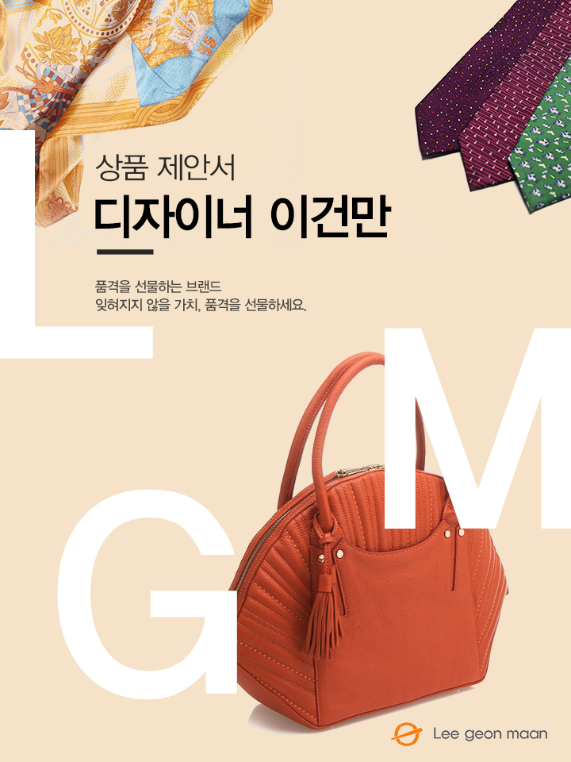
<베이직 카드지갑>
담당자 :
연락처 :
직영몰 : http://www.lgmmall.com/

Slide 2
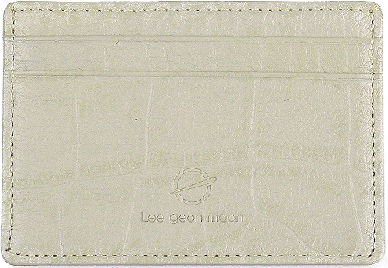
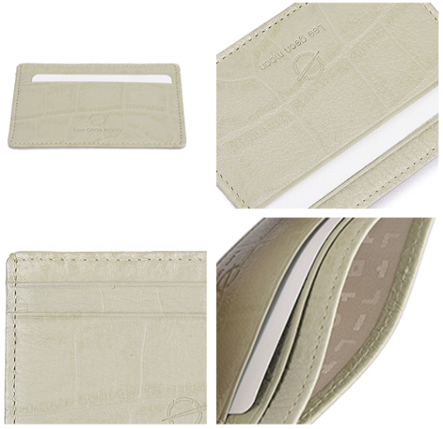
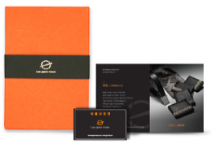
상 품 제 안 서
상 품 명
베이직카드지갑
상품 이미지
상품 상세이미지
모델명
LB124UPV003LBE
상품설명서
소 재
소가죽
가장 기본적인 디자인의 심플한 스타일로 시크하고 도시적인 감각을 표현하는 카드지갑입니다.
어디든 매치하기 쉬운 소프트한 터치감의 가죽소재가 돋보이는 제품입니다.
크 기
가로 10.3cm, 세로7.2cm
무 게
g
원산지
국내생산(Korea)
케이스
제조원
(주)이건만에이앤에프
임가공
불박, 띠지, 스티커, 라벨, 쇼핑백
소비자가
\28,000
공급가
(부가세별도)
문의

